Slide 1
UC2
Prof. Marcos Augusto de Azevedo
Email: marcos.aazevedo@sp.senac.br

Slide 2
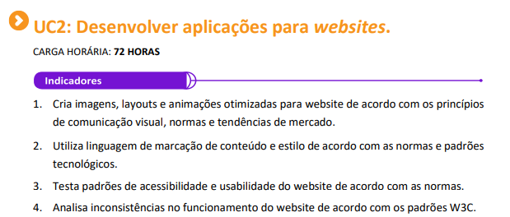

Slide 3
HTML (HyperText Markup Language)
Guerra Fria: Estados Unidos x Rússia (1969)
Estados Unidos > Darpa
Arpanet > Dwight Eisenhower
Protocolo NCP (Comunicação unilateral)
Protocolo TCP > Bob Kahn (1972)
Protocolo IP > Vint Cert (1972)
Primeira comunicação via satélite (1977)

Slide 4
Arpanet
Milnet (Exército);
NsfNet (Cientifica);
Comerciais.
Interconnect Networkig > Internetworking > Internet
Cabos submarinos
Youtube.com/watch?v=TNQsmPf24go

Slide 5
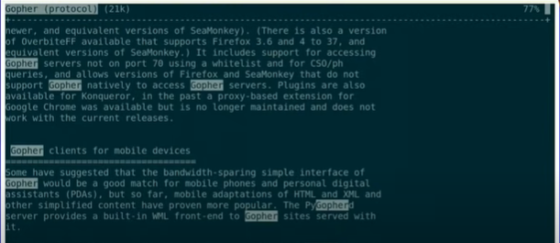
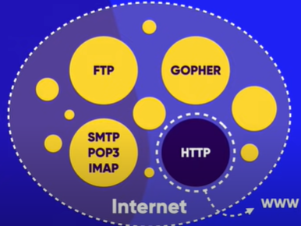
Mais um pouco de história
Antigamente conexão era em tela verde por meio do protocolo gopher;
Tim Berners Lee criou: Http, Html e Www
Marc Andreessen criou o primeiro navegador que utilizadava o Http

Slide 6
Representação dos dados
Números binários;
Sistema elétrico > bit
1 byte = 8bits
1024 bytes = 1KB
1024KB = 1MB
1024MB = 1GB
1024GB = 1TB
1024TB = 1PB
Base 2 = 1024
MB <> Mb
Megabyte Megabit
Armazenamento Transmissão

Slide 7
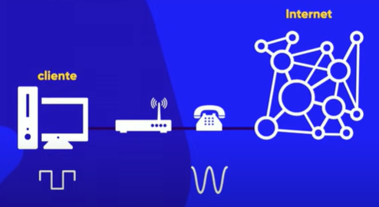
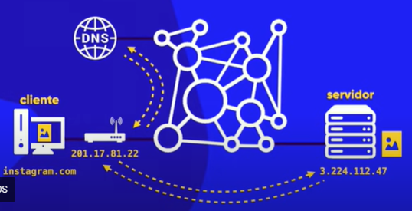
Alguns Atores
Modem:
Modulação: Converte ondas binárias em ondas senoidais;
Demodulação: Converte ondas senoidais em ondas binárias;
Serve como roteador e switch;
Cliente, DNS, Servidores e Rotas

Slide 8
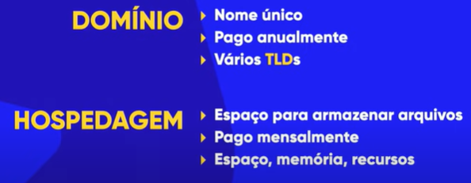

Hospedagem, Domínio e URL

Slide 9
Como chamar?
A Html - A linguagem Html
HyperText Markup Language
As Css – As folhas de estilo
Cascading Style Sheets
Praticando:
No Google Chrome web store instalar Web Developer
Escolha um site de preferência e tente habilitar e desabilitar o Css e Javascript da página para ver oque acontece

Slide 10
Html - Ferramentas
Necessário um navegador: utilizaremos o Google Chrome;
Editor (IDE): Utilizaremos o Visual studio code (Microsoft);
Configurações importantes no Visual studio code:
1- Pesquise por português e instale a primeira opção da Microsoft e reinicie o programa assim que pedir;
Em arquivo > Preferência > Configurações ou Direto na engrenagem;
Dentro da tela que abrir pesquise por:
2- wordwrap: marque ON;
3- fontsize: marque o tamanho que achar necessário;
4- theme: selecione o tema claro ou escuro;
5- Por último volte no menu arquivo e marque salvar automaticamente;

Slide 11
Tags Iniciais
O que é uma tag? <>
Ex abertura de tag: <html>
Ex fechamento de tag: </html>
Estrutura básica do Html:
Hora de praticar:
Abra o visual studio code, crie uma pasta e um arquivo chamado index.html
Dentro dele digite ! Aguarde 1 seg e dê enter;
A estrutura básica do Html aparecerá;

Slide 12
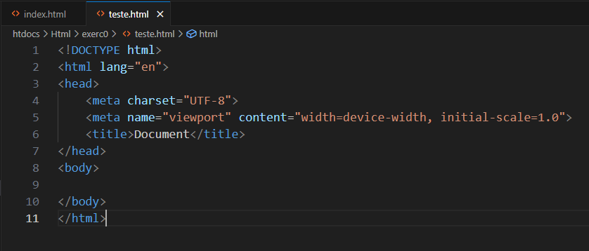
A estrutura
Ajustar as tags lang e title;

Slide 13
Dicas iniciais
!+enter = Conforme vimos traz a estrutura básica do html;
Ctrl + Espaço dentro de atributos, ajuda a trazer os recursos de forma automática;
Alt+Shift + F = Organiza seu código (Indentação)
Quando for começa uma tag no Visual studio code não comece pelo <
Digite h por exemplo e ele trará opções como h1, basta dar enter para confirmar que ele forma a tag completa para você
Encapsulamento:
Serve para pegar um texto selecionado e aplicar uma tag em cima, agilizando nosso trabalho de digitação; (CTRL+SHIFT+P = envolver com abreviação)
E para agilizar podemos dar uma atalho para esta opção: Em configurações > atalhos de teclado (CTRL+ALT+ENTER)

Slide 14
Tags Iniciais
<h1> </h1> = Títulos;
<p> </p> = Parágrafos;
<img src=“........” alt=“.......”> = Imagens;
<hr> = Linha horizontal (Horizontal row)
<br> = Quebra de linha (Break row)
Inserção de emojis: emojipedia
Buscar de imagens: unsplash, pexels, freepik

Slide 15
Atividades
Serão passado alguns desafios com as tags estudadas até aqui!

Slide 16
Favicon
<link rel="shortcut icon" href=“imagem.ico" type="image/x-icon">
Para inserir basta ir dentro do <head> e digitar link e selecionar a opção FAVICON, depois mude o href para imagem que deseja;
Coloque inicialmente no formato PNG e teste no Chrome, Mozzila, Edge e Internet Explorer
Site para conversão de formatos para ICO: Favicon.io

Slide 17
Semântica, Formatações e Tags descontinuadas
Não utilizar Tags Novas HTML5 Outras Tags
<b></b> <strong></strong> <pre></pre>
<i></i> <em></em> <code></code>
<mark></mark>
<big> <small></small>
<del></del>
<u></u> <ins></ins>
<sup></sup>
<sub></sub>

Slide 18
Citações e códigos
Citação Simples
<q>o computador é um burro muito rápido</q>
Citação completa
<blockquote cite="https://books.google.com.br/books?id=E8ZtDwAAQBAJ&pg=PA17&dq=HTML&hl=pt-BR&sa=X&ved=0ahUKEwjH5-PevNboAhVNIbkGHcoxCOgQ6AEIOjAC#v=onepage&q=HTML&f=false">
A diferença entre elementos inline e um bloco de texto é importante. Os elementos HTML neste capítulo descrevem os blocos de texto. </blockquote>
Abreviações
<abbr title="HyperText Markup Language">HTML</abbr>
Texto invertido
<bdo dir="rtl">Estou aprendendo a criar coisas em HTML</bdo>

Slide 19
Comentários
<!- Tudo colocado aqui dentro será ignorado pela máquina, e você poderá descrever o código para futuras consultas ou manutenção -->

Slide 20
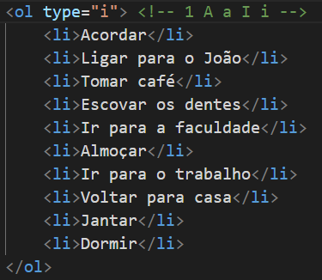
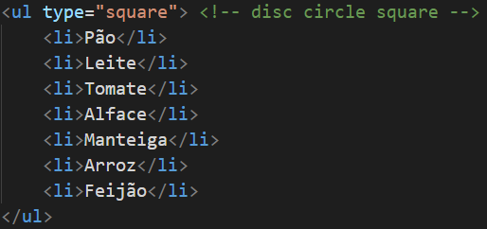
Listas OL, UL
Lista Ordenada
Lista Não Ordenada

Slide 21
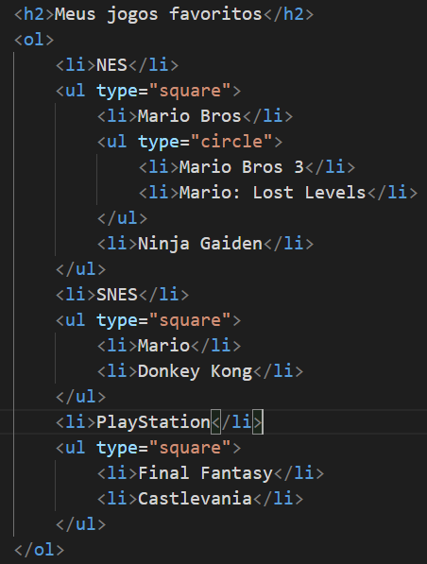
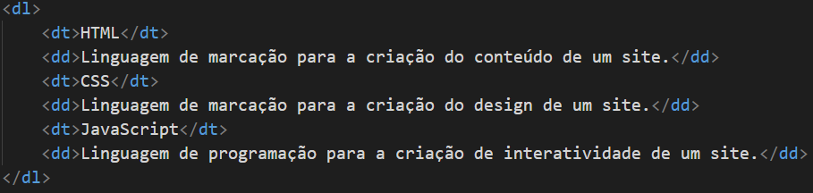
Listas Mistas e de Definição
Listas Mistas
Listas de Definições
Dividir a lista:
Comando Columns: 2;

Slide 22
Links externos
<p>Você pode acessar o site <a href="https://www.globo.com/" target="_blank" rel="external">clicando aqui</a></p>
Target:
_blank vai abrir o link em uma nova janela em branco
_self vai abrir o link na janela ou frame atual (padrão)
Rel:
external explica para o Google que o link clicado é um link externo
next explica para o Google que o link clicado é uma navegação para uma próxima página;
prev explica para o Google que o link clicado é uma navegação para página anterior
nofollow explica para o Google que o link é de uma página externa, mas que você não a recomenda;

Slide 23
Links Internos
<p>Esta é a primeira página do site. Se você quiser, pode acessar também a minha <a href="pag002.html" rel="next" target="_self">segunda página</a></p>
<p>Você também pode acessar a nossa <a href="noticias/pag003.html" rel="next" target="_self">página de notícias</a></p>

Slide 24
Links para Download
<ul>
<li><a href="livro/meulivro.pdf" download="meulivro.pdf" type="application/pdf">Baixar o livro em PDF</a></li>
<li><a href="livro/meulivro.zip" download="meulivro.zip" type="application/zip">Livro compactado em ZIP</a></li>
</ul>
Para consultar outras medias types:
https://www.iana.org/assignments/media-types/media-types.xhtml

Slide 25

Imagens dinâmicas
<picture>
<source media="(max-width: 750px)" srcset=“...........png" type="image/png">
<source media="(max-width: 1050px)" srcset=“.........png" type="image/png">
<img src="imagens/foto-g.png" alt="Imagem flexível">
</picture>

Slide 26
Audios
<audio preload=“metadata” controls autoplay loop>
<source src=“enderecodoaudio.mp3” type=“audio/mpeg”>
<source src=“enderecodoaudio.ogg” type=“áudio/ogg”>
<source src=“enderecodoaudio.wav” type=“áudio/wav”>
<p>Infelizmente seu navegador não consegue reproduzir o áudio.
<a href=“mídia/.....mp3”>Clique aqui para baixar o arquivo MP3</a></p>
</áudio>
metadata vai carregar apenas as informações sobre o arquivo (tamanho, tempo, informações de direitos, etc)
none não vai carregar absolutamente nada até que o usuário clique no botão play ou um script inicie a reprodução
auto (padrão) vai carregar o arquivo de áudio inteiro assim que a página for carregada, mesmo que o usuário nunca aperte o play

Slide 27
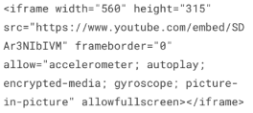
Vídeos hospedados internamente
<vídeo width=“600” poster=“nomedoposter.png” controls autoplay>
<source src=“vídeo.webm” type=“vídeo/webm”>
<source src=“vídeo.mp4” type=“vídeo/mp4”>
<source src=“vídeo.ogv” type=“vídeo/ogg”>
<p>Infelizmente seu navegador não conseguiu carregar o vídeo.</p>
</vídeo>
Vídeos hospedados externamente

Slide 28
CSS Inline
<body style="background-color: lightskyblue; font-family: Arial, Helvetica, sans-serif; font-size: 20px;">
<h1 style="color: mediumblue; background-color: dodgerblue; font-size: 1.5em;">Capítulo 1</h1>
<h2 style="color: darkred; font-size: 1.2em;">Capítulo 1.1</h2>
<h1 style="color: mediumblue; font-size: 1.5em; background-color: dodgerblue;">Capítulo 2</h1>

Slide 29
Alguns parâmetros de CSS
background-color: lightskyblue;
font-family: Arial, Helvetica, sans-serif;
font-size: 20px;
color: mediumblue;
text-align: justify;
text-decoration: underline

Slide 30
CSS Interno
<head>
<title>Estilos Locais / Internos</title>
<style>
body {
background-color: lightsteelblue;
font-family: Arial, Helvetica, sans-serif;
font-size: 20px;
}
h1 {
color:darkblue;
background-color: lightblue;
}
</style>
</head>

Slide 31
CSS Externo
Nas minhas páginas:
<head>
<link rel="stylesheet" href="style.css">
</head>
Arquivo style.css
@charset "UTF-8";
body {
background-color: lightgoldenrodyellow;
font-family: Arial, Helvetica, sans-serif;
font-size: 20px;
}

Slide 32
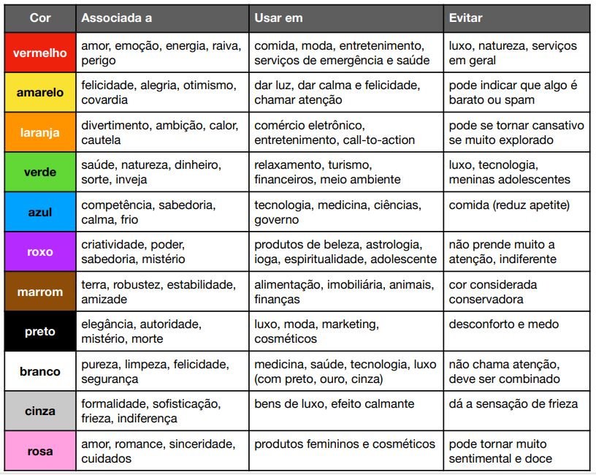
Psicologia das cores

Slide 33
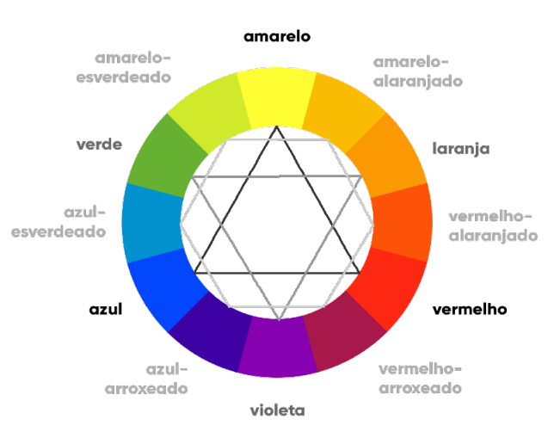
Círculo Cromático

Slide 34
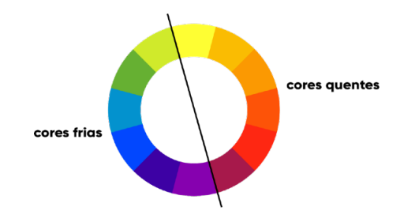
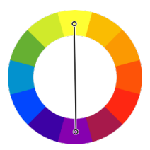

Quentes e frias
Cores complementares
Cores análogas

Slide 35

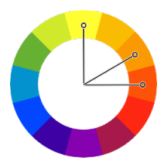
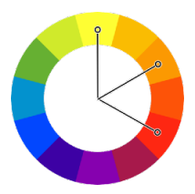

Análogas +1 complementar
Análogas relacionadas
Cores Intercaladas
Cores Triádicas

Slide 36



Cores em quadrado
Cores tétradicas
Monocromia

Slide 37
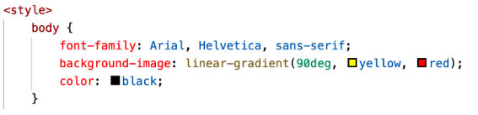
Gradiente
ou to right

Slide 38
Capturando cores e outras aplicações
CollorZilla
Adobe Collors
Collors

Slide 39
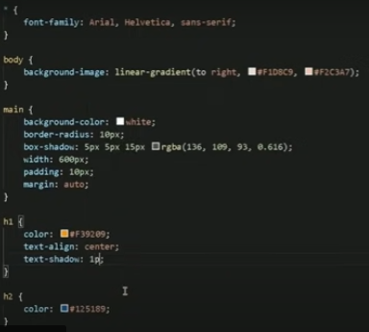
Desafio
Título
main
Subtítulo
Texto........................................................
.................................................................
Subtítulo
body
Texto........................................................
.................................................................
Subtítulo
Texto........................................................
.................................................................
Logo

Slide 40
Tags e Parâmetros CSS para tipografia
font-weight:normal;
font-size: 20px;
font-style:italic;
font-family: 'Times New Roman', Times, serif;
text-align: justify;
text-decoration: underline;
font:italic bold 18px 'Times New Roman', Times, serif;

Slide 41
Importar fontes de sites
Selecione uma fonte no Google Fonts;
<> get embed code
Copie o @import url('https://fonts.googleapis.com/css2?family=Oswald:wght@200..700&family=Poetsen+One&display=swap’); e cole no ínicio do CSS
Depois basta colar o :
font-family: "Poetsen One", sans-serif; font-weight: 400; font-style: normal;
No seletor que desejar, por exemplo dentro de um P{}

Slide 42
Utilizar fontes baixadas
Inicialmente utilize o Dafont ou outros sites para baixar a fonte que deseja;
Descompacte a pasta baixada;
Copie os arquivos OTF e TTF para a pasta do seu trabalho;
Dentro do CSS: utilize o exemplo:
@font-face {
font-family: 'holiday';
src: url(Holiday\ Trip\ Free.otf) format('opentype'), url(Holiday\ Trip\ Free.ttf) format('truetype');
font-weight: normal;
font-style: normal;
}
Depois só utilizar esta font-family no seletor que desejar.

Slide 43
Dicas para capturar fontes
Capturar fontes de textos de páginas que está navegando:
Baixe o plugin FONTS NINJA por dentro do webstore do chrome;
Capturar fontes de imagens:
https://www.whatfontis.com/
https://www.fontsquirrel.com/
https://www.myfonts.com/pages/whatthefont

Slide 44
Seletor ID e Classe
HTML
<h2 id="sub3">
CSS
h2#sub3{
color: red;
}
HTML
<p class="principais">
CSS
.principais{
color: red;
}

Slide 45
Pseudo Classes
HTML
<p>Passe o mouse sobre o texto abaixo:</p>
<div>
Passe o mouse aqui!
<p>Texto escondido</p>
</div>
CSS
div > p{
display:none;
}
div:hover{
display: block;
color: black;
background-color: gray;
width:150px;
}

Slide 46
Pseudo Classes
Pseudo Elementos
a:visited{}
a:hover{}
a:active{}
div:hover{}
a::after {
content:’[link]’;
}
.especial::before{
content:’.....’;
}

Slide 47
Resumindo
# - ID
. - Classe
: - Pseudo Classe
:: - Pseudo Elemento
> - Herança (Filho)

Slide 48
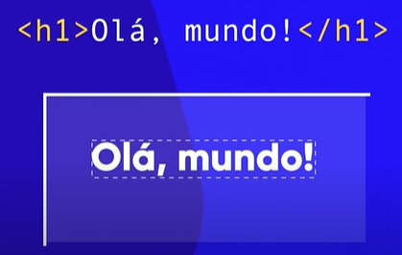




Modelo de caixas (Box)
Uma caixa dentro da outra formando uma hierarquia: Aninhamento

Slide 49
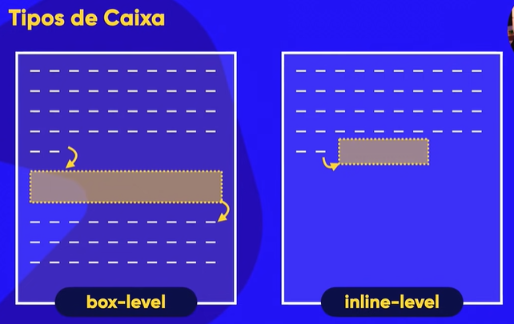

Slide 50
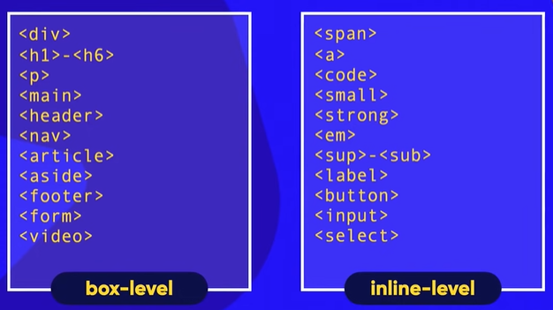

Slide 51
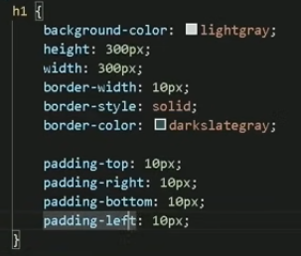

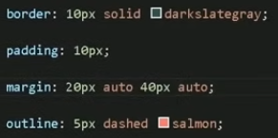
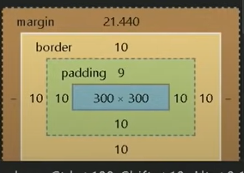

Dicas de visualização
No chrome botão direito no site e inspecionar para abrir o Devtools;
Nos três pontinhos na primeira opção que aparece podemos separar esta tela do navegador para melhor a visualização;
Quando clicar em qualquer elemento trás todos os parâmetros que estão configurados, caso não tenha sido feita nenhuma configuração ele trará as padrões do navegador;
Com a propriedade selecionada por exemplo H1, você pode testar alterando seus valores nesta tela para visualizar alterações como ficariam, sem precisar mudar o código, ficando satisfeito basta replicar no código;
Display: Inline
Block
Inline block

Slide 52
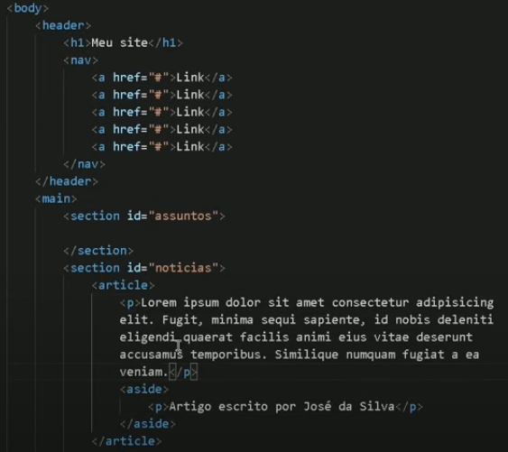
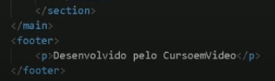
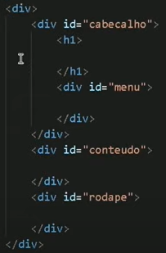
Grouping Tags

Slide 53
Variáveis em CSS
:root{
--cor0:white;
--cor1:gray;
--cor2:#0060AD;
--cor3:#D3080C;
--fonte-padrao:arial, helvetica, sans-serif;
--fonte-android:'Android', cursive;
--font-tamanho:14px;
}
background-color: var(--cor0);
color:var(--cor3);
font-family: var(--fonte-android);
font-size: var(--font-tamanho);

Slide 54
Criando um site Responsivo
main{
max-width: 800px; <- Responsividade
min-width:320px; <- Responsividade
background-color: white;
margin: auto;
margin-top: 10px;
margin-bottom: 10px;
padding: 10px;
border-radius: 10px;
}
img{
width: 100%; <- Responsividade
}

Slide 55
Vídeo Responsivo

Slide 56
Github

Slide 57
Imagem de fundo (Background)

Slide 58
Download e Organização de Arquivos

Slide 59
Parallax

Slide 60
Hospedando um projeto

Slide 61
Tabelas?

Slide 62
Iframe

Slide 63
Formulários

Slide 64
Métodos: Get e Post

Slide 65
Media Queries

Slide 66
Menu responsivo

Slide 67
Menu Hamburguer

Slide 68
Flexbox

Slide 69
Grids

Slide 70
Cards

